Slide 1
FRAUD DETECTION
Machine Learning Program
10 September 2022

Slide 2
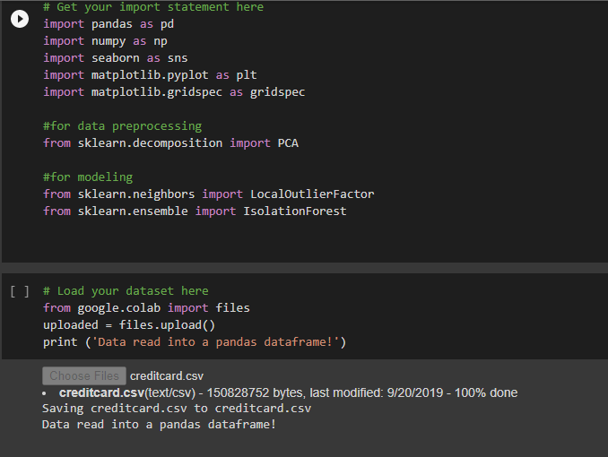
Data Preprocessing

Slide 3
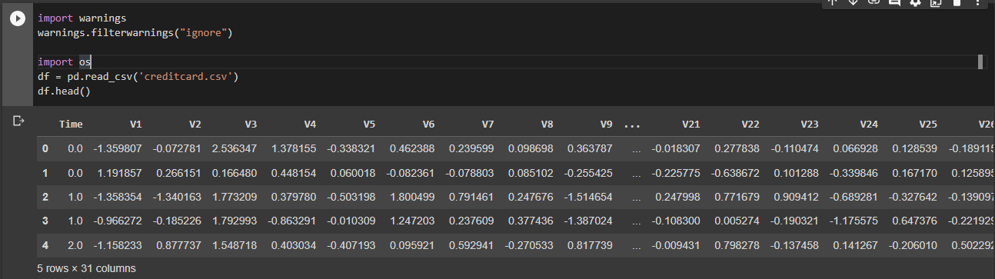
Exploratory Data Analysis

Slide 4
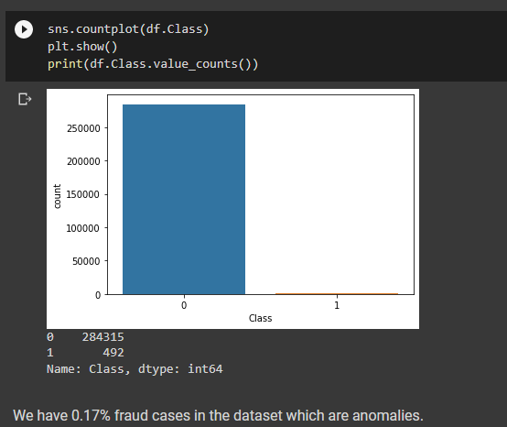
Lets visualize how many fraud cases we have in this dataset

Slide 5
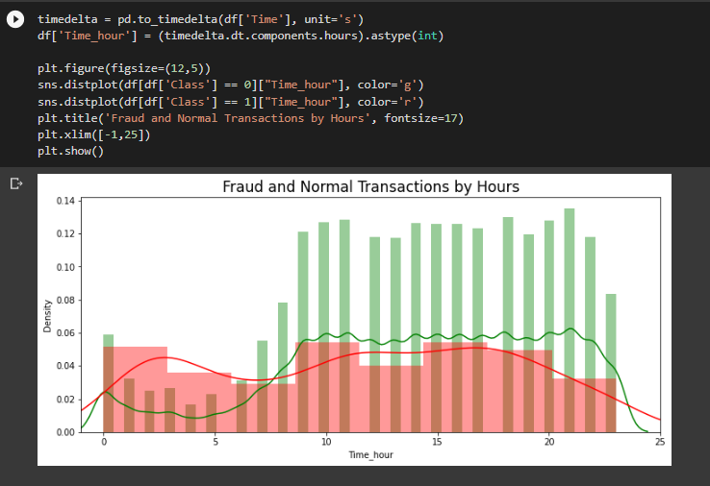
Only Time and Amount have not been transformed with PCA. Time contains the seconds elapsed between each transaction and the first transaction in the dataset. Lets transofrm this feature into hours to get a better understanding.

Slide 6
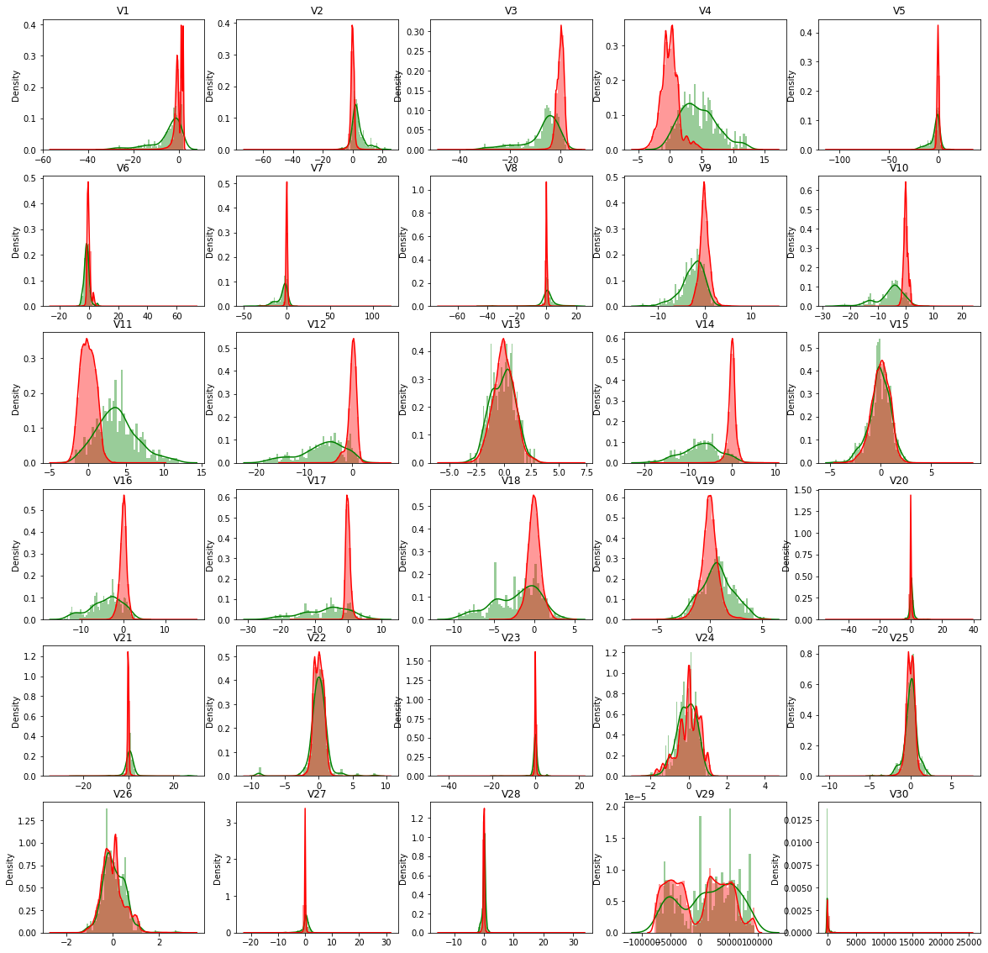
Feature Transformation Lets transform the remaining features using PCA Now lets have a view at distribution of features

Slide 7
Feature Transformation Lets transform the remaining features using PCA Now lets have a view at distribution of features
Seperti yang kita lihat bahwa distribusi data kasus normal dan Fraud beberapa fitur seperti V18, V20, V25 tumpang tindih dan tampak sama. Fitur-fitur tersebut tidak bisa membedakan antara transaksi normal dan fraud.
Seleksi Fitur menggunakan Z-test
Kita lakukan beberapa pengujian hipotesis untuk menemukan fitur yang signifikan secara statistik. Dengan cara melakukan Z-test dengan transaksi yang valid sebagai populasi.
Jadi kasusnya adalah kita harus menemukan apakah nilai transaksi penipuan berbeda secara signifikan dari transaksi normal atau tidak untuk semua fitur. Tingkat signifikansinya adalah 0,01 dan merupakan uji dua sisi.
Skenario: Transaksi yang valid sebagai populasi di Transaksi Fraud sebagai sampel Uji Z dua sisi Tingkat signifikansi 0,01 Nilai kritis yang sesuai adalah 2,58 Hipotesis: H0: Tidak ada perbedaan (tidak signifikan) H1: Ada perbedaan (signifikan) Rumus z-score : Zscore=(x¯−μ)/S.E

Slide 8
Pemodelan menggunakan algoritma two unsupervised untuk deteksi anomali
1. ISOLATION FOREST
adalah algoritma pendeteksian anomali unsupervised yang menggunakan dua properties “Few” and “Different” untuk mendeteksi keberadaan mereka. Karena anomali “Few” and “Different”, mereka lebih rentan terhadap isolasi. Algoritma ini mengisolasi setiap titik dalam data dan membaginya menjadi outlier atau inlier. Pemisahan ini tergantung pada berapa lama waktu yang dibutuhkan untuk memisahkan poin. Jika kita mencoba memisahkan suatu titik yang jelas-jelas bukan outlier, maka titik tersebut akan memiliki banyak titik dalam putarannya, sehingga akan sangat sulit untuk diisolasi. Di sisi lain, jika titiknya adalah outlier, itu akan sendirian dan kita akan menemukannya dengan sangat mudah.
2. Local Outlier Factor (LOF)
adalah metode deteksi anomali unsupervised yang menghitung deviasi kerapatan lokal dari titik data tertentu terhadap tetangganya. Ini adalah perhitungan yang melihat tetangga dari titik tertentu untuk mengetahui kepadatannya dan membandingkannya dengan kepadatan titik tetangga nanti. Singkatnya kita dapat mengatakan bahwa kepadatan di sekitar objek outlier berbeda secara signifikan dari kepadatan di sekitar tetangganya. LOF menganggap sebagai outlier sampel yang memiliki kerapatan yang jauh lebih rendah daripada tetangganya.

Slide 9
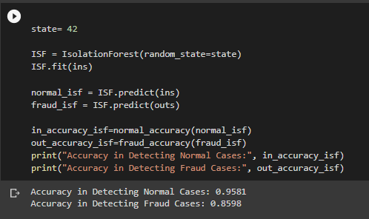
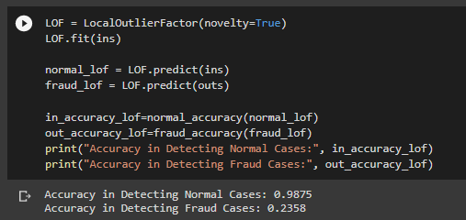
1. ISOLATION FOREST
2. Local Outlier Factor (LOF)

Slide 10
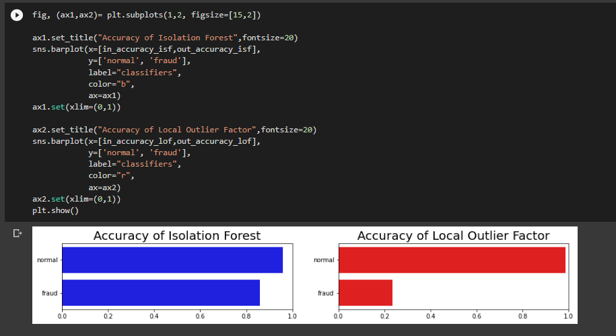
KESIMPULAN Baik Isolation Forest maupun Local Outlier Factor bekerja sama dalam memprediksi kasus Normal tetapi Isolation Forest berkinerja jauh lebih baik dalam mendeteksi kasus Fraud. Jadi, Isolation Forest adalah metode yang tepat dalam case di sini

